Slide 1

ระบบส่งต่อ
ยุทธศาสตร์ที่ 2 : พัฒนาและจัดระบบบริการที่มี คุณภาพมาตรฐาน ครอบคลุม
ประชาชนสามารถเข้าถึงบริการได้
ระบบส่งต่อ :
มาตรการ : จัดทำระบบส่งต่อภายในเครือข่าย
: พัฒนาสถานบริการตาม
Service Plan

Slide 2
แผนการดำเนินงาน
จัดทำข้อมูลตัวขี้วัดของแต่ละจังหวัดทุกเดือน
(ส่งภายในวันที่ 15 ของทุกเดือน)
(ตาราง,ตัวชี้วัด 5 ข้อ)
ศูนย์ส่งต่อโรงพยาบาลสุราษฎร์ธานี
นางสาวดวงรัตน์ ขวัญทอง
chococatsurat@Hotmail.com
Tel 081 – 8945301
 sasima2@Hotmail.com

Slide 3
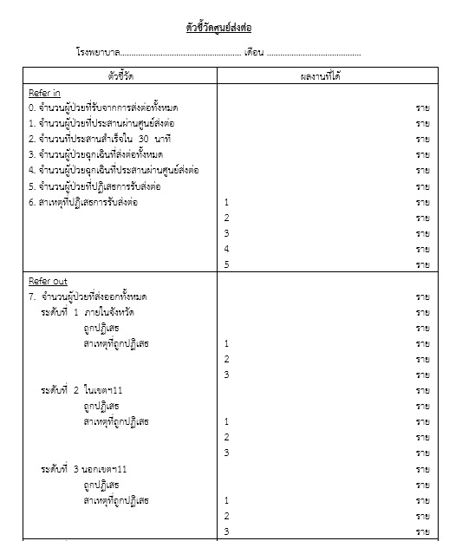
ตัวอย่างแบบฟอร์ม

Slide 4
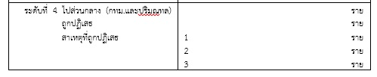
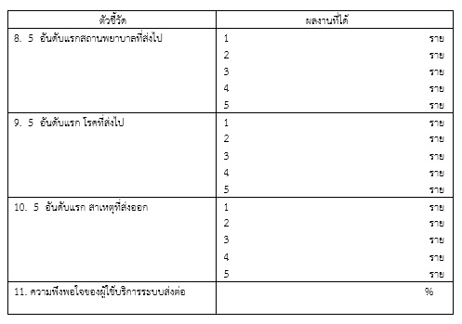
ตัวอย่างแบบฟอร์ม

Slide 5
ตัวชี้วัด : ระดับจังหวัด/ระดับเขต
1. ส่งต่อผู้ป่วยออกนอกเขตบริการลดลง 50%
2. จำนวนผู้ป่วยฉุกเฉินที่ประสานผ่านศูนย์มากกว่า 80%
3. ประสานสำเร็จใน 30 นาที มากกว่า 80%
4. จำนวนผู้ป่วยที่ปฏิเสธการรับส่งต่อเป็น 0
5. จำนวนโรงพยาบาลที่ใช้โปรแกรม Thai Refer
ในการส่งต่อ 100%

Slide 6
คำอธิบายตัวชี้วัด
1. ส่งต่อผู้ป่วยนอกเขตบริการลดลง 50%
หมายถึง การส่งต่อผู้ป่วยเพื่อไปรับการรักษาต่อในสถานบริการที่มี
ศักยภาพสูงกว่านอกเขตบริการสุขภาพที่ 11 ลดลงมากกว่า 50%
เมื่อเทียบกับปีที่ผ่านมา
2. จำนวนผู้ป่วยฉุกเฉินที่ประสานผ่านศูนย์มากกว่า 80%
หมายถึง จำนวนผู้ป่วยที่ประเมินเป็นระดับ 1 (Resuscitation) และ
2 (Emergent) ในระบบ ESI ได้รับการประสานส่งต่อการรักษาพยาบาล
ก่อนนำส่ง มากกว่า 80%

Slide 7
คำอธิบายตัวชี้วัด
3. จำนวนผู้ป่วยที่ประสานผ่านศูนย์ส่งต่อสำเร็จใน 30 นาที มากกว่า 80%
หมายถึงระยะเวลาตั้งแต่เริ่มโทรศัพท์ติดต่อ จนประสานสำเร็จ
และสถานพยาบาลปลายทางตกลงรับไว้รักษาต่อใช้เวลาไม่เกิน
30 นาที ได้มากกว่า 80%
4. จำนวนผู้ป่วยที่ปฏิเสธการรับส่งต่อเป็นศูนย์
หมายถึงสถานพยาบาลปลายทางปฏิเสธการรับส่งต่อเนื่องด้วย
ข้อจำกัดของสถานพยาบาลแต่ไม่นับ Case Consult (เห็นควรรักษา
ที่ต้นทางได้) และไม่ส่งต่อตามเส้นทางหลักหรือตามสิทธิ์ หรือข้อตกลง
ภายในเขตนั้น ๆ

Slide 8
คำอธิบายตัวชี้วัด
5.จำนวนโรงพยาบาลที่ใช้โปรแกรม ThaiRefer ในการส่งต่อ 100%
หมายถึง จำนวนโรงพยาบาลในแต่ละจังหวัดที่ใช้โปรแกรมเทียบ กับจำนวนโรงพยาบาลทั้งหมดภายในจังหวัดนั้น ๆ

